Slide 1
Station test log

Slide 2
Station test log contain CSV log/Uart log/Debug log
a. CSV log : Test item
Spec
Test return value
Cost time of test item
Status of the test item result
b. Uart log: 測試程式通過Uart cable 來和治具或機台通訊。在這個Log中我們可以看見通訊的命令及回值。
c. Debug log:記錄站位中所有的邏輯，以及函數的調用的情況。相當於對劇本檔執行結果的記錄
send command
read command
memory value for key
catch return value
judge return value

Slide 3
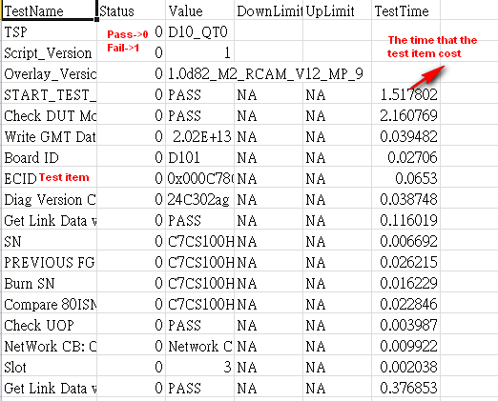
CSV log
＊＊＊Return value out of spec, so the status is “1”

Slide 4
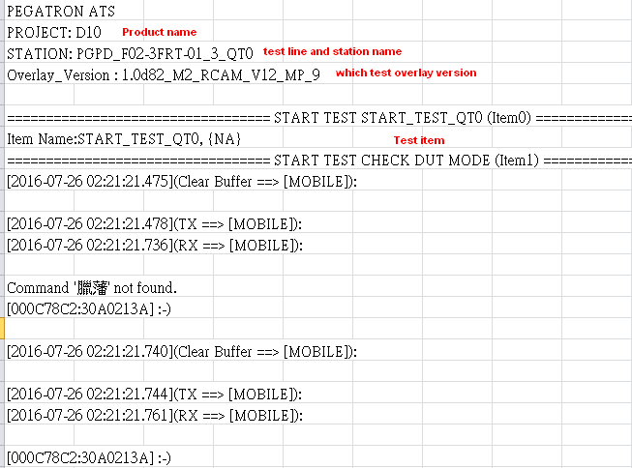
Uart log
記錄測試程式和治具或機台通訊的命令及回值狀況。我們可以通過Uart Log來看機台和治具的對命令的響應。

Slide 5
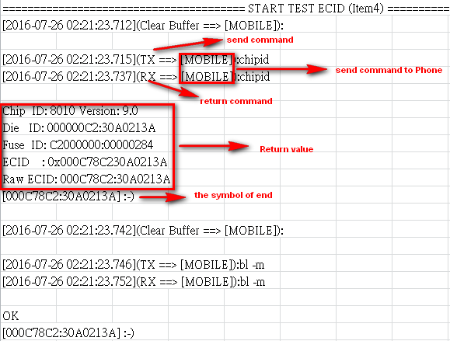


Slide 6
Uart log中常見的fail：
diags no response [2016-06-30 00:12:04.838](TX ==> [MOBILE]):baseband --off [2016-06-30 00:12:14.876](RX ==> [MOBILE]): [2016-06-30 00:12:14.879](Clear Buffer ==> [MOBILE]): [2016-06-30 00:12:14.887](TX ==> [MOBILE]):time baseband --on [2016-06-30 00:12:24.901](RX ==> [MOBILE]):
diags return incomplete value [2016-06-30 04:00:05.787](TX ==> [MOBILE]):syscfg print DPCl [2016-06-30 04:00:05.810](RX ==> [MOBILE]):print DPCl 0x00000001 0x00D19570 0x002FB15F 0xFFFEB930 0x00091D8A 0x00F264D2 0x00047DA3 0x00042D3A 0x00122D15 0x00E9A5AF [001661EA:24798526] :-)
diags return error [2016-06-29 18:08:56.085](TX ==> [MOBILE]):strobe -c LM3566-1 --get Flags [2016-06-29 18:08:56.111](RX ==> [MOBILE]):strobe -c LM3566-1 --get Flags [0;31mERROR: OVP fault flag set [0mFlags value = 512 [00187052:30A0213A] :-)
return fail value
[2016-07-01 23:18:35.288](TX ==> [FIXTURE]):Close Cap
[2016-07-01 23:18:36.302](RX ==> [FIXTURE]):Close Cap
Close Cap Fail
@_@

Slide 7
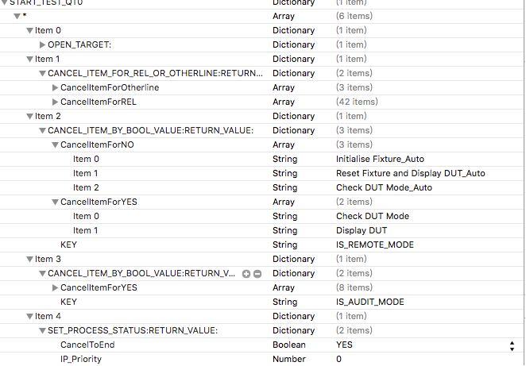
Debug log
Debug log詳細記錄了测项中每一步使用到的函數，以及函數調用的結果和截值的方式，是對劇本檔執行情況的詳細記錄。
劇本檔：

Slide 8
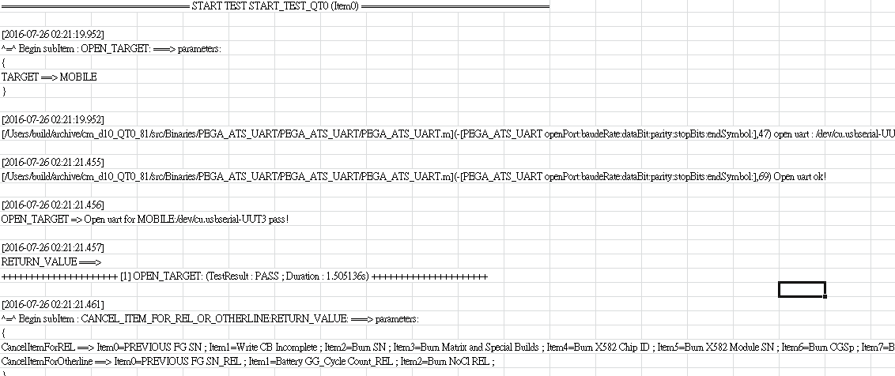
Debug Log：
我們可以發現，debug log很詳細的記錄了劇本檔中每一個邏輯的反饋。

